Slide 1
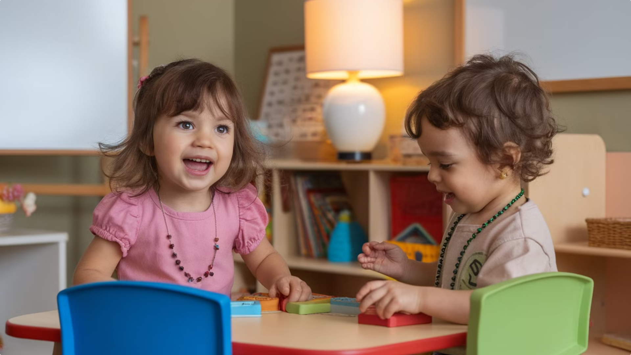
ŠKOLIČKA v ZŠ ŠKOLNÍ VRCHLABÍ: Příprava na školu podle metody Elkonina
Vítejte v našem programu ŠKOLIČKA, který připravuje předškolní děti na vstup do školy pomocí osvědčené metody Elkonina. Nabízíme 11 +2 zábavných a efektivních lekcí, které rozvíjejí předčtenářské dovednosti a jazykové schopnosti vašeho dítěte. Přečtěte si více o tom, jak můžeme pomoci vašemu dítěti připravit se na školu zábavným a účinným způsobem.

Slide 2
Harmonogram lekcí Školička
(středeční kurz bude otevřena po naplnění čtvrtečního a pátečního kurzu)
ÚNOR
13.2. Úvodní společná hodina pro všechny skupiny, pro rodiče a děti - děti budou v družině. Poté proběhne i prohlídka školy.
ST 19.2, 26.2
ČT 20.2, 27.2
PÁ 21.2, 28.2
- 1 a 2. hod. Elkonin
BŘEZEN
ST 5.3, 12.3, 19.3, 26.3
ČT 6.3, 13.3, 20.3, 27.3
PÁ 7.3, 14.3, 21.3, 28.3
- 3-6. hod. Elkonin
DUBEN
ST 2.4, 9.4, 16.4, 23.4,
ČT 3.4, 10.4, 17.4, 25.4,
PÁ 4.4, 11.4, XXX, 25.4,
- 7-10. hod. Elkonin
KVĚTEN
ST 14.5, 21.5
ČT 15.5, 22.5
PÁ 16.5, 23.5, 30.5
- 11. hod. Elkonin + 1 hod. tělocvična

Slide 3
Přihlášení na www.zsskolnivrchlabi.cz
Úhrada: číslo účtu: 263071046/0600 Specifický symbol: 50
Variabilní symbol: 7777 (je pro všechny stejný)
Nutné vyplnit zprávu pro příjemce ve tvaru: Jméno a příjmení dítěte, školička

Slide 4
Co je metoda Elkonina?
Osvědčený přístup
Zábavná forma učení
Metoda Elkonina je vědecky podložený přístup k rozvoji čtenářských dovedností u předškolních dětí. Zaměřuje se na fonematické uvědomění, což je klíčová dovednost pro budoucí čtení a psaní.
Celý program je zasazen do pohádkové krajiny slov, kde děti potkávají zajímavé postavy jako mistra Slabiku, mistra Délku a víly Hlásulky. Toto imaginativní prostředí činí učení zábavným a poutavým pro malé děti.

Slide 5

Co Vaše dítě získá?
Seznámení se školním prostředím
Rozvoj fonematického vnímání
Děti se seznámí s prostory školy, včetně družiny a tělocvičny, což jim usnadní budoucí přechod
do školního prostředí.
Děti se naučí rozpoznávat slabiky, určovat jejich délku a identifikovat jednotlivé hlásky ve slovech, což je základem pro budoucí čtení a psaní.
Pozitivní přístup k chybám
Sešit pro předškolní děti
s dalšími úkoly.
Díky postavě "Bacila Omyla" se děti naučí, že chyby jsou přirozenou součástí učení a není třeba se jich bát.
Navazování kamarádství.
A mnoho dalšího.

Slide 6
Struktura programu
1
Úvodní lekce pro všechny rodiče a děti 13.2. 2025 od 16:00
lekce se odehrává ve školní družině, kde se děti seznámí s prostředím, kde budou trávit čas
po vyučování.
2
Hlavní část programu tvoří 11 lekcí zaměřených na rozvoj jazykových dovedností a fonematického vnímání.
3
Lekce v tělocvičně
Poslední bonusová lekce probíhá v tělocvičně, kde si děti vyzkouší různé pohybové aktivity.

Slide 7
Naši lektoři
Mgr. Petra Kubátová
Mgr. Zuzana Koldovská
Školní speciální pedagog s bohatými zkušenostmi v práci s předškolními dětmi. Mgr. Kubátová je certifikovanou lektorkou programu Elkonin a specializuje se na rozvoj jazykových dovedností u dětí s různými vzdělávacími potřebami.
Učitelka první třídy na ZŠ Školní. Ráda s dětmi zkouší moderní učební metody. Vede zájmový kroužek gymnastiky. Je pro ni prioritou, aby každé dítě mohlo zažít úspěch.

Slide 8
Co s sebou:
Prosíme rodiče, aby dětem připravili vybavený penál ( tužky, pastelky, nůžky), přezuvky a pití.

Slide 9



Praktické informace
Termíny
Místo konání
Cena
Středa 16:00 - 17:00 nebo pátek 8:30 - 9:30 (dle zájmu)
ZŠ Školní Vrchlabí (Liščí kopec), vestibul u hlavního vchodu
1200Kč

